Slide 1
Электрооборудование строительных площадок
Белорусский государственный университет транспорта
Кафедра «Электротехника»
Д.т.н., профессор
Невзорова А.Б.
Гомель, БелГУТ, 2019

Slide 2
ГОСТ IEC 61140–2012 Защита от поражения электрическим током. Общие положения безопасности установок и оборудования (с Поправкой)
Согласно : «3.3 Электрическое оборудование – изделие, предназначенное для производства, передачи и изменения характеристик электрической энергии, а также для её преобразования в другой вид энергии».

Slide 3
На объектах строительства электрическая энергия используется (потребляется) в различных технологических установках, среди которых можно выделить:
производственные машины и механизмы (станки различного назначения, строительные краны, землеройные машины), потребителем электроэнергии в которых являются электрические двигатели, преобразующие электрическую энергию в механическую;
термические установки, в которых электрическая энергию преобразуется в тепловую;
установки электростатического и электромагнитного поля, электрофильтры;
электрохимические установки;
установки электроискровой обработки металлов;
ручной электрифицированный инструмент;
установки электроосвещения;
устройства контроля и диагностики.

Slide 4
В некоторых установках преобразование электрической энергии происходит в несколько видов энергии. В электродуговых установках (электросварка), в установках электроосвещения электрическая энергия преобразуется одновременно в световую и тепловую энергию.

Slide 5
Основные виды электроприемников, применяемые в технологических установках различного назначения.
Электродвигатели используются в электроприводах различных производственных механизмов для перемещения рабочих органов механизмов. В электроприводах, где не требуется осуществлять регулирование скорости вращения, используются асинхронные двигатели с различной частотой вращения. Они достаточно просты в обслуживании и надежны. В случае, если требуется широкий и плавный диапазон регулирования частоты вращения, применяют электроприводы с двигателем постоянного тока.

Slide 6
Основные виды электроприемников, применяемые в технологических установках различного назначения.
Нагреватели электротермических установок. Электротермические установки делятся на: электрические печи сопротивления, применяемые в ремонтных мастерских; электросварочные установки; установки индукционного нагрева для плавки и термообработки металлов и сплавов; установки прогрева бетона, термические коммунально-бытовые приборы.

Slide 7
План-схема и схема электроснабжения строительной площадки жилого дома

Slide 8
Перечень электрооборудования строительной площадки

Slide 9
График работы потребителей электроэнергии на стройплощадке (из календарного плана строительства)

Slide 12
Тема 1.1 Электрооборудование сварочных установок
Виды и назначение сварки. Сварочные аппараты постоянного и переменного тока.
Классификация, основные типы, устройство сварочных трансформаторов.
Техника безопасности при работе со сварочным оборудованием

Slide 19
Электрооборудование строительных кранов и подъемников.
Основное и вспомогательное электрооборудование грузоподъемных машин.
Особенности работы электрооборудования строительных кранов и подъемников.
Электробезопасность при монтаже и эксплуатации грузоподъемных машин.

Slide 20
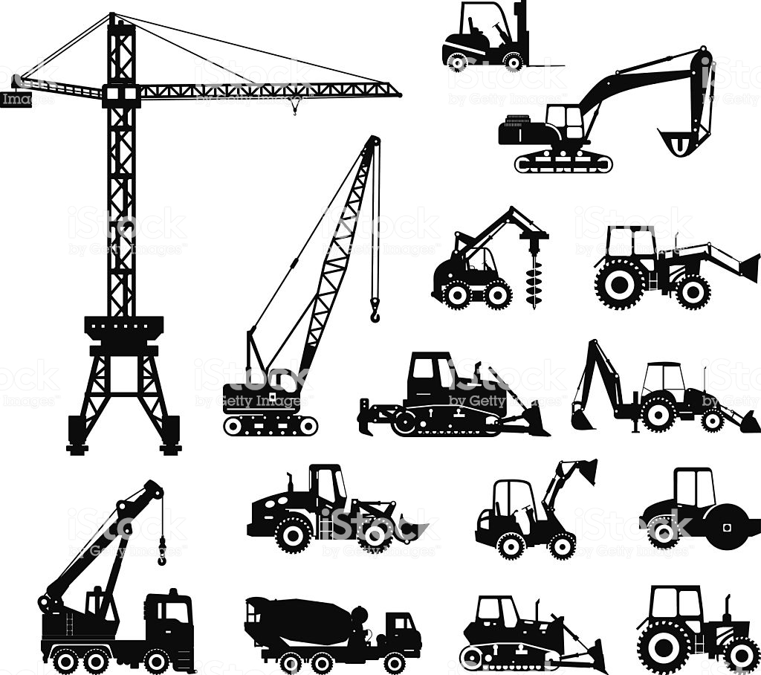
Основное и вспомогательное электрооборудование грузоподъемных машин

Slide 22
Особенности работы электрооборудования строительных кранов
К ним относятся: повторно-кратковременный режим работы, частые изменения направления вращения (реверс), необходимость регулирования скорости привода, значительные перегрузки, вибрация, затрудненный доступ для обслуживания и ремонта, а для башенных кранов также работа в условиях загрязненности, влажности, значительного перепада температур. Поэтому электрооборудование должно обладать повышенной прочностью, высококачественной изоляцией и надежной защитой от окружающей среды. Этому требованию отвечают машины и аппараты специального кранового исполнения. Однако на некоторых кранах применяют также электрические машины и аппараты общего (не кранового) исполнения.

Slide 23
Типы грузовых подъемников:
шахтные подъемники (для использования снаружи здания),
консольные подъемники (для малогабаритных грузов),
двухмачтовые (для подъема объемных грузов),
платформенные (когда требуется поднимать грузы исключительно в горизонтальном состоянии),
гидравлические (используются в жилых помещениях),
строительные подъемники (используются при строительно-монтажных работах),
кран-балки (применяются на заводских складах и в цехах),
тали (поднятие/опускание и перемещение подвешенных грузов),
конвейеры (непрерывное перемещение грузов). Источник: https://www.bibliofond.ru/view.aspx?id=551678© Библиофонд

Slide 25
Тема 1.3 Электрифицированные ручные машины и электроинструменты.
Содержание учебного материала,
Классификация электрифицированных ручных машин и электроинструмента по назначению. Классы изоляции электрических машин и оборудования для подключения их к сети.
Конструкция электроинструментов. Комбинированный электромеханизм (электромагнитный перфоратор).
Эксплуатация, ремонт и испытание ручных электрических машин.

Slide 26
Тема 1.4 Электропрогрев бетона и электрооттаивание грунта.
Содержание учебного материала:
Методы, режимы, особенности электропрогрева бетона и грунта

Slide 31
Электропрогрев грунта

Slide 32
Затраты электроэнергии на прогрев грунта

Slide 33
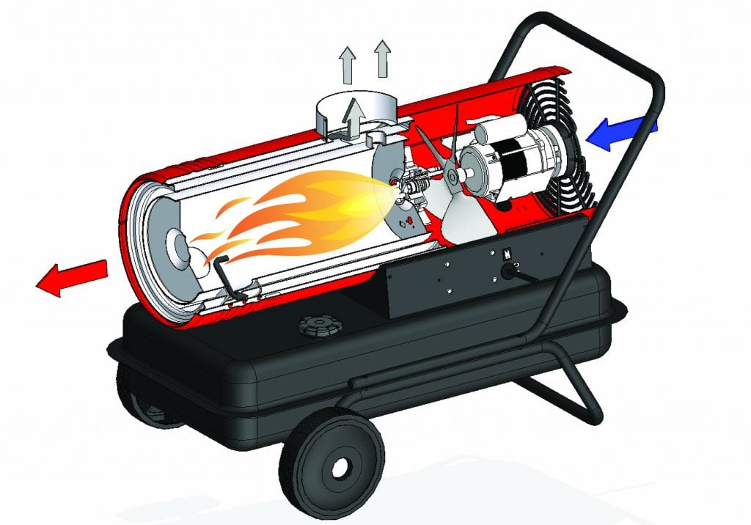
Нагрев и сушка при отделочных работах. Воздушная пушка

Slide 34
Принцип работы газового воздушного обогревателя для строительных работ

Slide 35
Электродвигатели переменного тока

Slide 36
Электродвигатели переменного тока

Slide 38
Электродвигатели постоянного тока
На производстве электродвигатели постоянного тока приводят в действие различные агрегаты и оборудование.
Главной обмоткой двигателя служит якорь, на который подается питание через коллектор и щеточный механизм. Он совершает вращательное движение в магнитном поле, образованном полюсами статора (корпуса двигателя). Якорь изготавливается из нескольких обмоток, уложенных в его пазах, и закрепленных там специальным эпоксидным составом.

